Slide 1

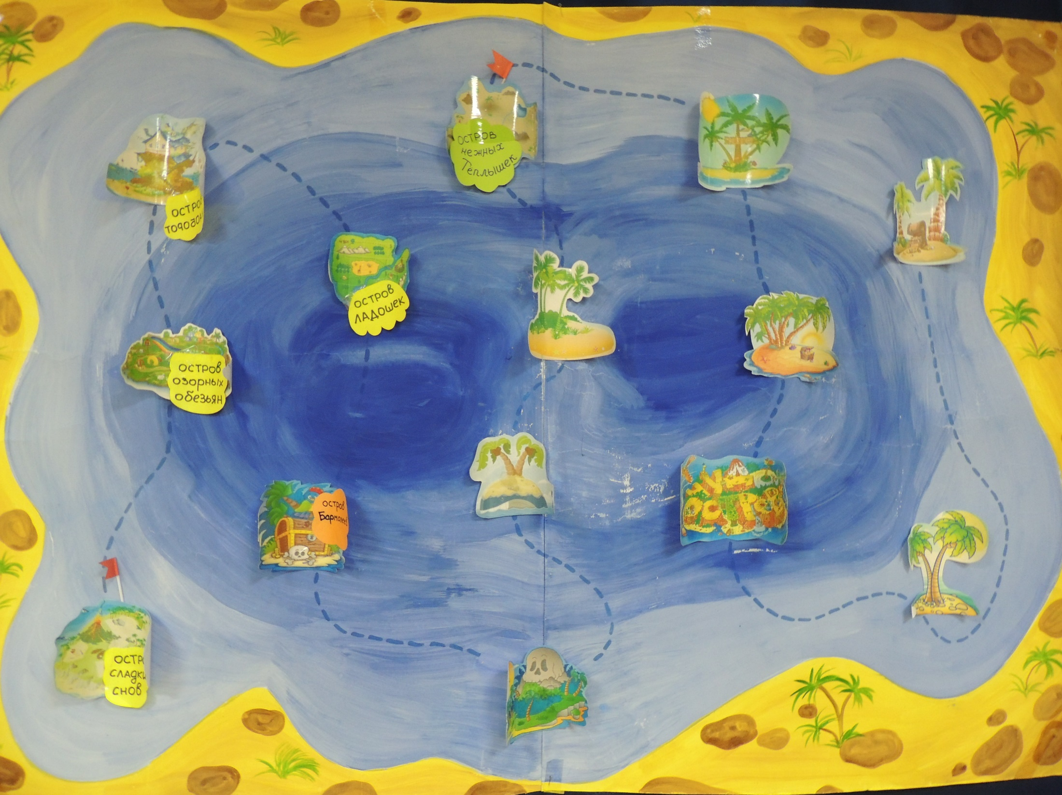
Арт-терапевтический тренинг
«Страна нежных тёплышек»
БУ «Югорский комплексный центр
социального обслуживания населения»
Автор:
Психолог
Елена Владимировна Бондаренко

Slide 2
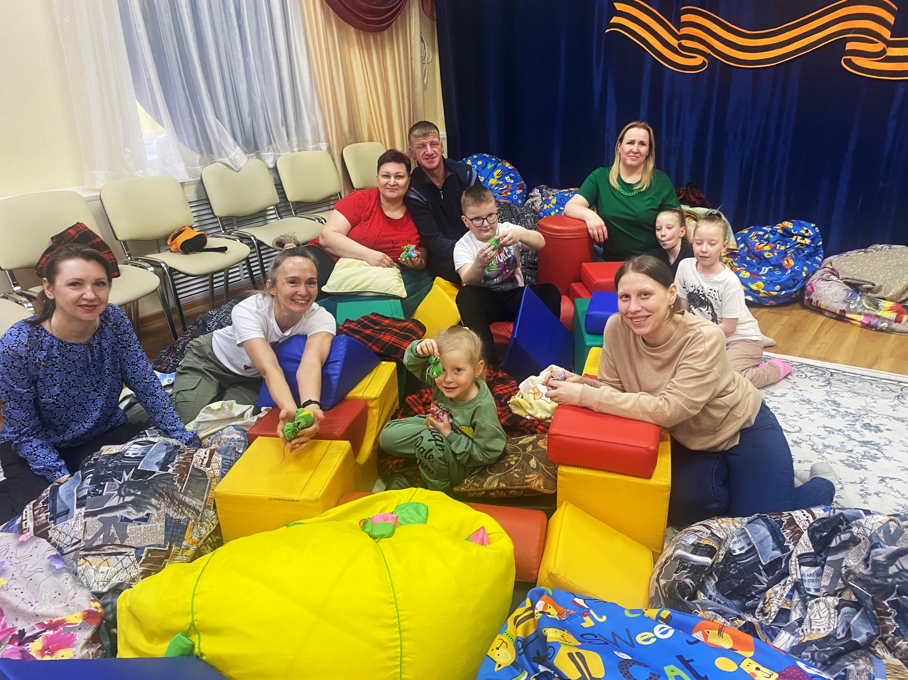
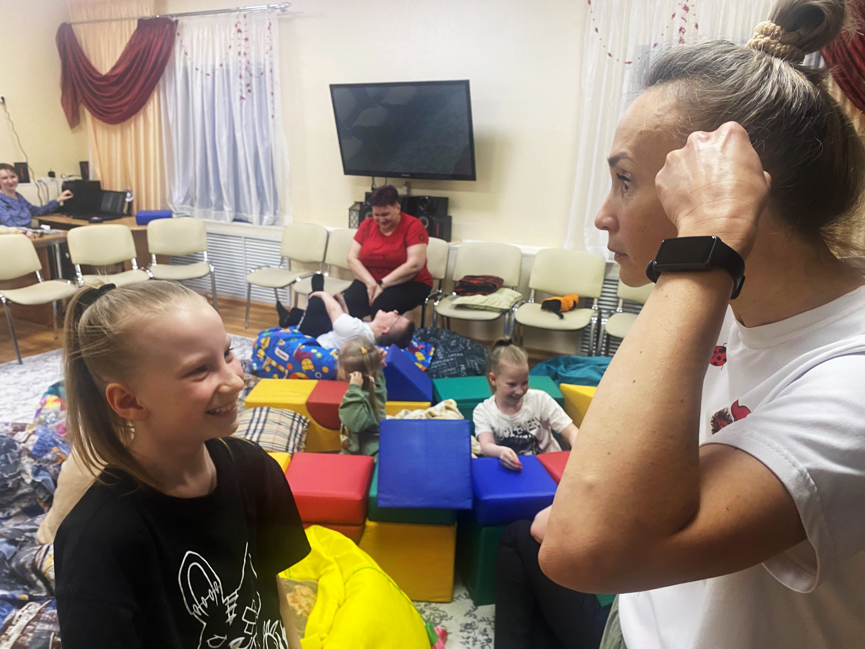
Цель тренинга:
Активизировать внутренние положительные резервы семьи

Slide 3
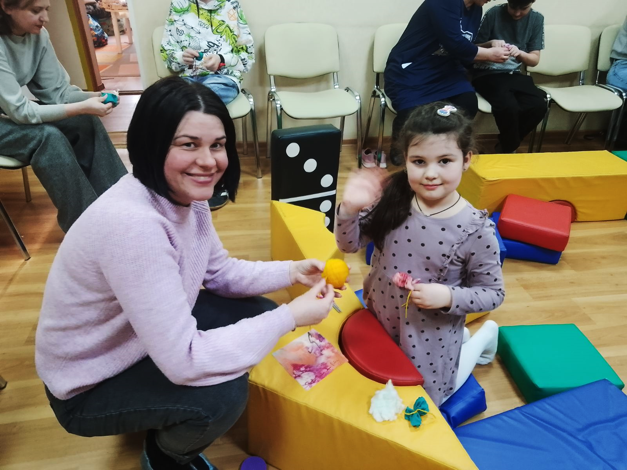
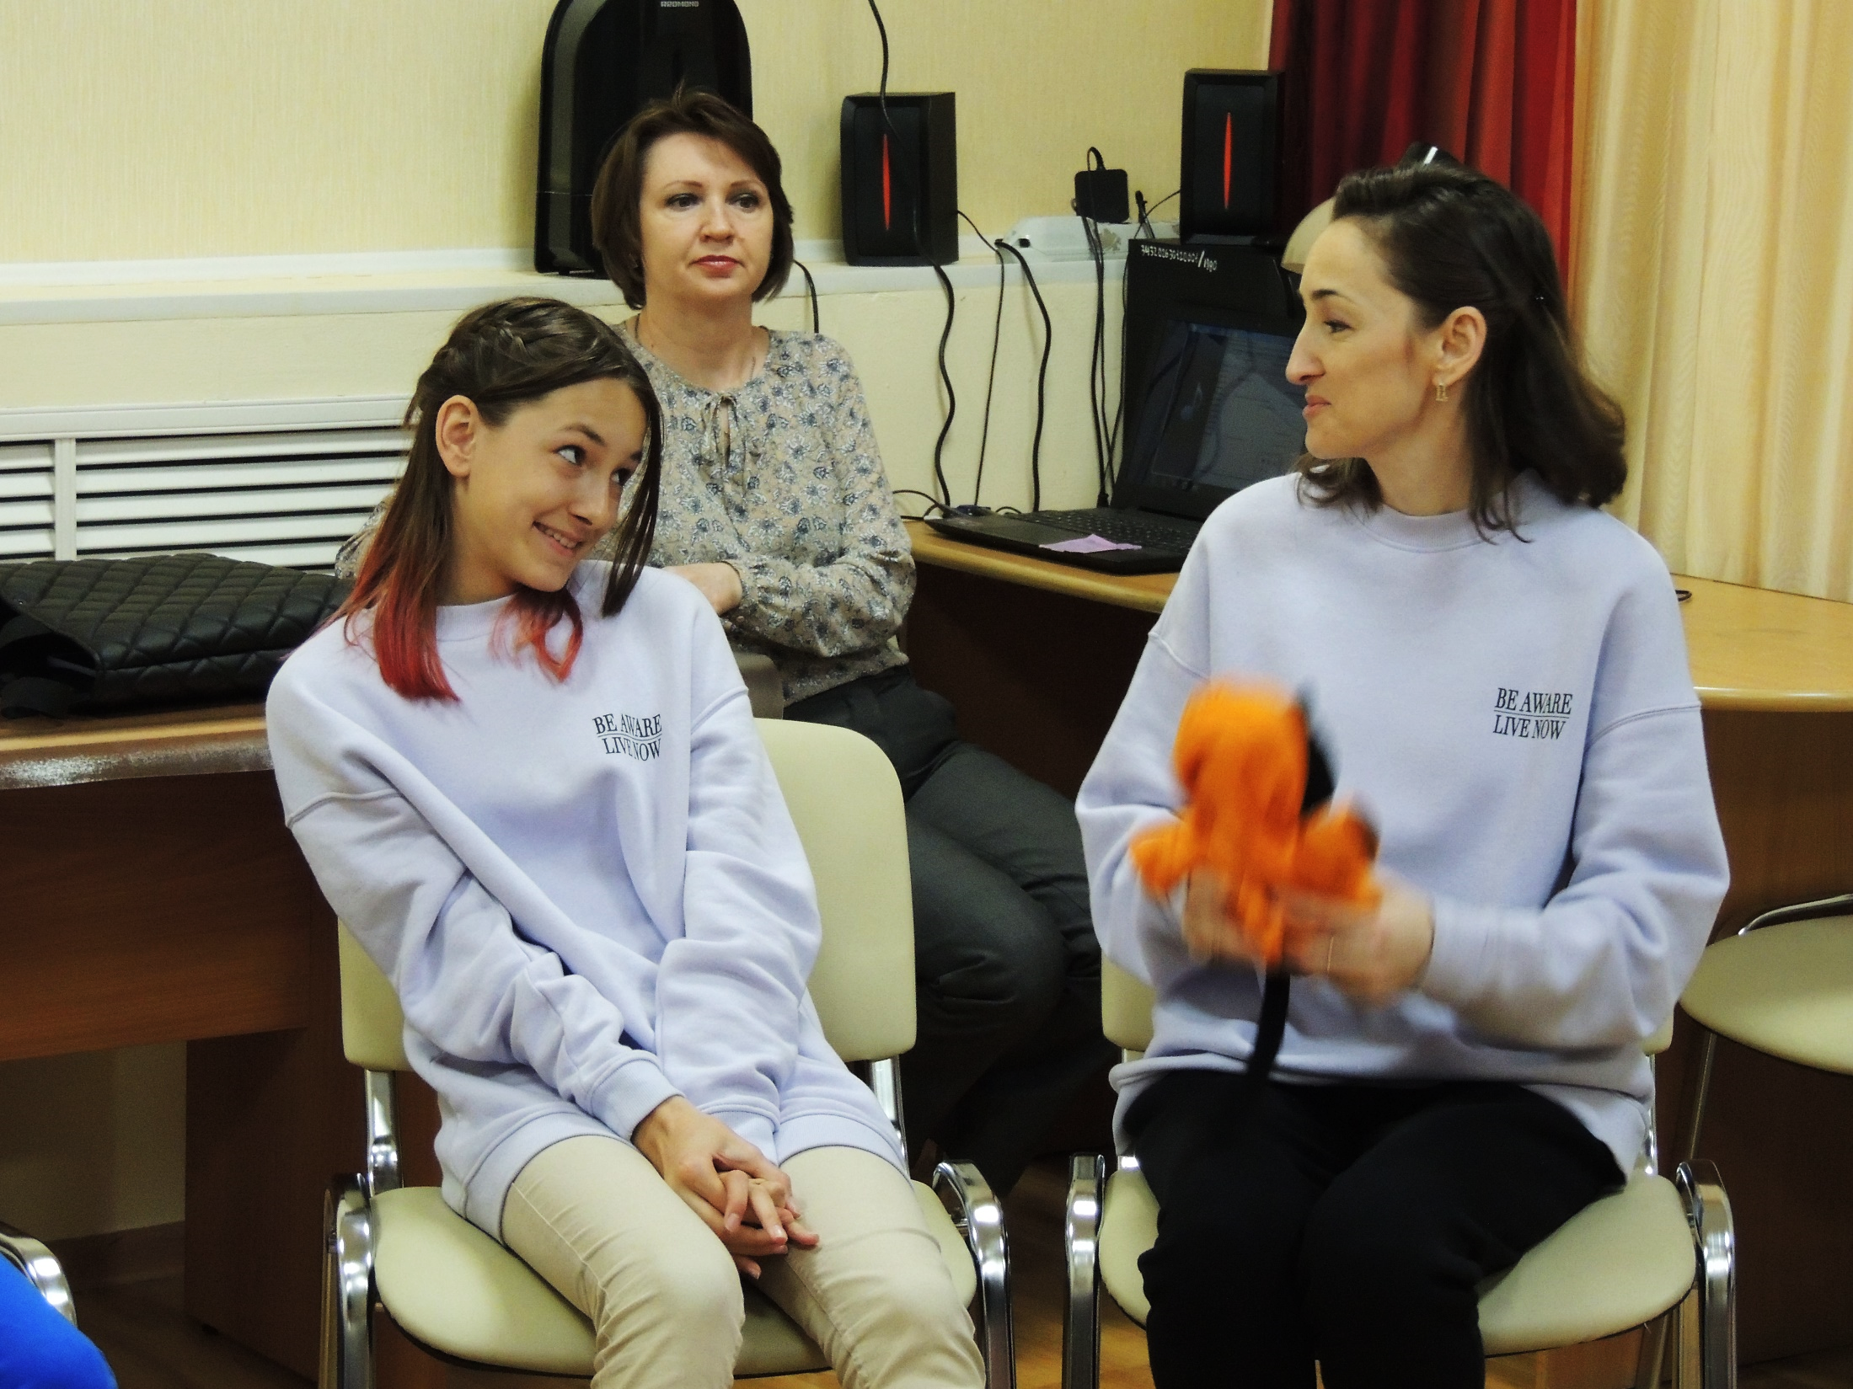
Для родителей
Углубление знаний в сфере детской психологии через изучение методов установления крепкой эмоциональной связи с ребёнком:
освоение техник активного слушания;
понимание возрастных особенностей, потребностей
и интересов детей.

Slide 4
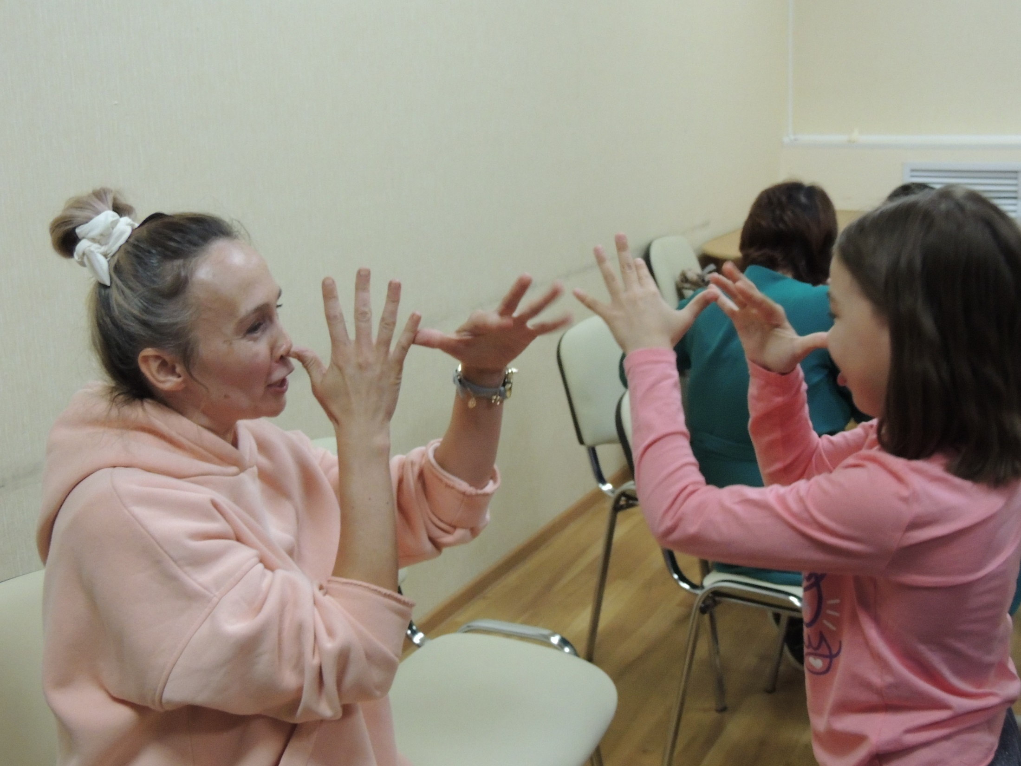
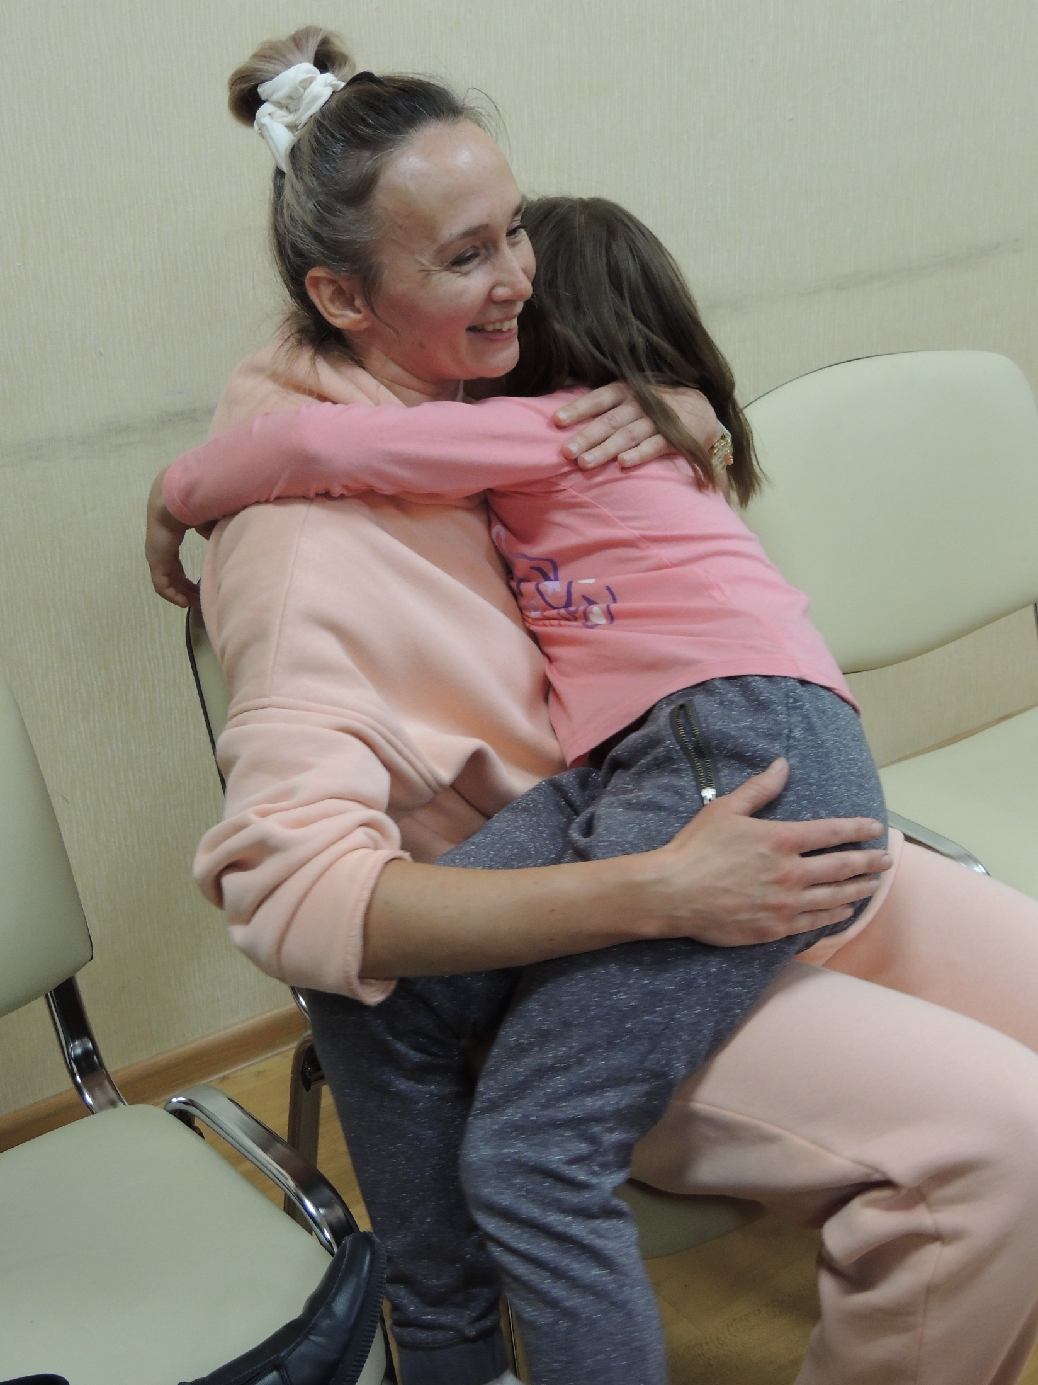
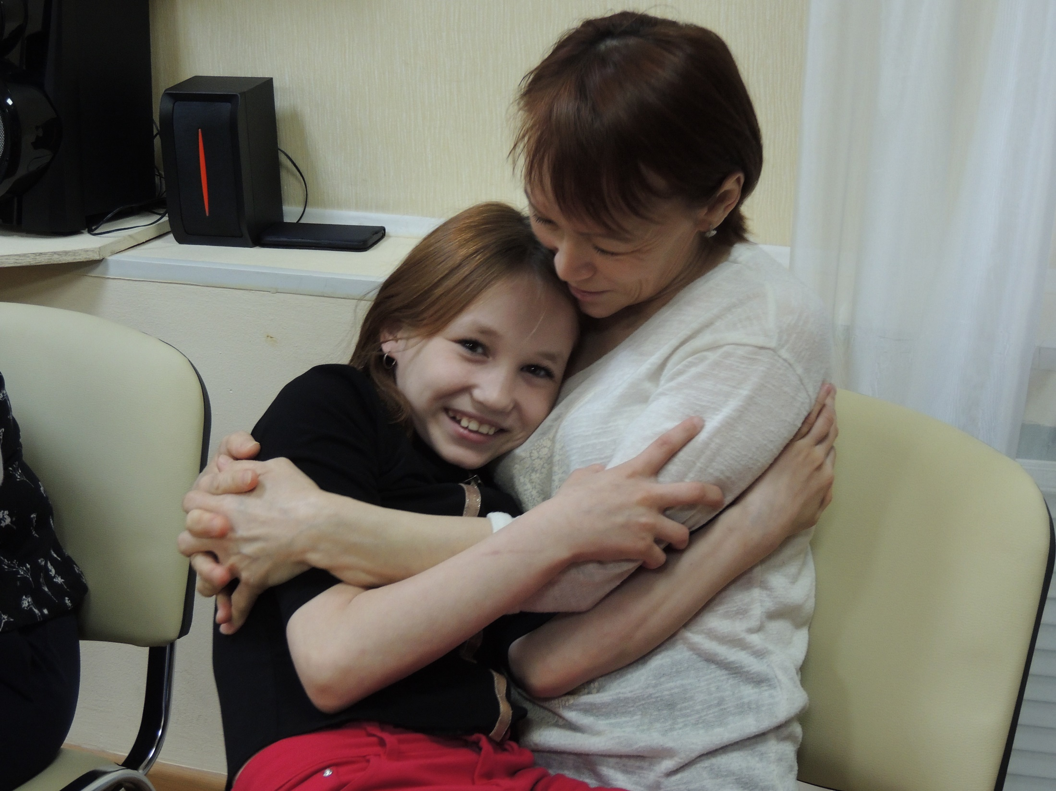
Полученные знания способствуют формирования гармоничных
детско-родительских отношений
и созданию благоприятной среды для развития личности ребенка

Slide 5
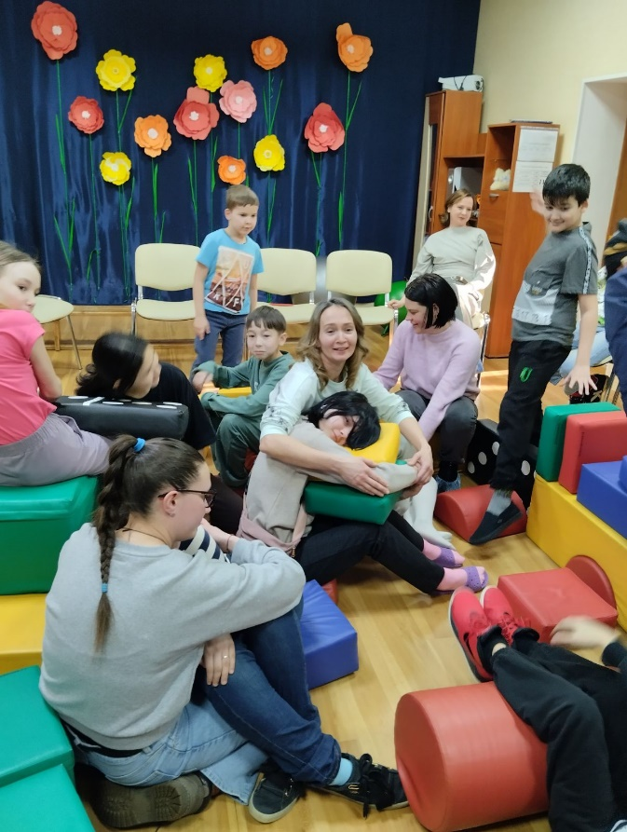
Для детей
Формирование и развитие навыков общения и социальной адаптации, которые необходимы для эффективного взаимодействия как с взрослыми, так и с ровесниками.
Совершенствование коммуникативных способностей помогает легче адаптироваться в обществе, строить позитивные отношения с окружающими и чувствовать себя уверенно.

Slide 6
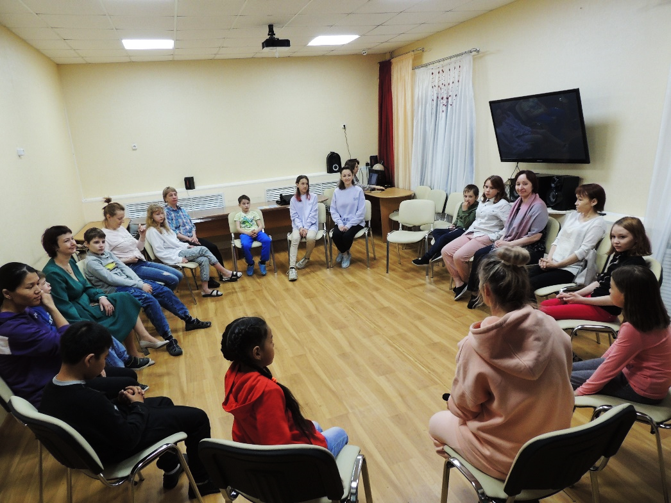
Результат
Среди родителей
Улучшили родительские навыки в воспитании детей
- 95% участников
Гармонизировали детско-родительские отношения
- 97% участников
Среди детей
Улучшили коммуникативные навыки - 96% участников
Повысили самооценку и уверенность в себе - 99% участников

Slide 7
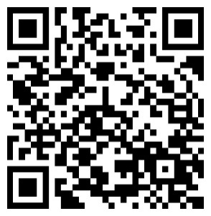
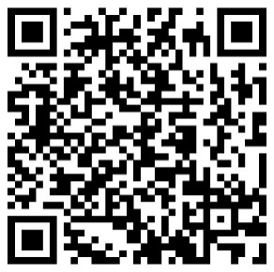

Спасибо за внимание!
Подробнее
о нашей
деятельности
ВКонтакте | Одноклассники | Telegram

